Slide 1
EVALUACIÓN DIAGNOSTICA EN EDUCACIÓN PREESCOLAR FASE 2 CICLO ESCOLAR 2024-2025
Coordinación de Planeación, Evaluación e Infraestructura
Dirección de Seguimiento y Evaluación

Slide 2
Contenido
Evaluación diagnóstica para alumnos de educación preescolar, Fase 2, contenido.
características de los ejercicios integradores del aprendizaje (EIA) y ventajas de la evaluación a través de EIA
Datos de la prueba
Matricula en tercer grado de educación preescolar
Objetivo de la evaluación diagnostica
¿Cómo se integra la prueba?
Cobertura de participación
Número de alumnos evaluados por modalidad
Porcentaje de evaluados por sexo y modalidad educativa
Resultados en porcentajes por nivel de Integración de aprendizaje
Análisis de la gráfica por campos formativos
Porcentaje general del nivel de integración del aprendizaje por campo formativo y modalidad educativa
Porcentaje del nivel de integración del aprendizaje del campo formativo “LEN” y modalidad educativa
Análisis a la gráfica % del nivel de integración del aprendizaje del campo formativo “LEN” y modalidad educativa
Porcentaje del nivel de integración del aprendizaje del campo formativo “SPC” y modalidad educativa
Análisis del % del nivel de integración del aprendizaje del campo formativo “SPC” y modalidad educativa
Porcentaje del nivel de integración del aprendizaje por campo formativo “ENS” y modalidad educativa
Análisis a la gráfica % del nivel de integración del aprendizaje del campo formativo “ENS” y modalidad educativa
Porcentaje del nivel de integración del aprendizaje por campo formativo “HYC” y modalidad educativa
Análisis a la gráfica % del nivel de integración del aprendizaje del campo formativo “HYC” y modalidad educativa
Resultados de educación preescolar: Lenguajes
Resultados de educación preescolar: Saberes y Pensamiento Científico
Resultados de educación preescolar: Ética, Naturaleza y Sociedades
Resultados de educación preescolar: De lo Humano y lo Comunitario
..…03
…..04
…..05
…..06
…..07
…..08
…..09
…..10
…..11
…..12
…..13
…..15
…..16
…..17
…..19
…..20
…..22
…..23
…..25
…..26
…..28
…..30
…..32
…..34

Slide 3
Evaluación diagnóstica para alumnos de educación preescolar, Fase 2, contenido:
La evaluación diagnóstica dirigida a alumnos de Educación Básica Ciclo Escolar 2024-2025, es un trabajo coordinado entre la Secretaría de Educación Pública (SEP) a través de la Dirección General de Análisis y Diagnóstico del Aprovechamiento Educativo (DGADAE) y la Comisión Nacional para la Mejora Continua de la Educación (MEJOREDU) con las autoridades educativas estatales.
El proceso de aplicación se llevó a cabo en el mes de septiembre de 2024, contando con la participación de 2 mil 818 alumnos de 80 escuelas muestras de tercer grado de educación Preescolar, en sus tres modalidades educativas: General (GRL) Indígena (IND) y Particular (PART).

Slide 4
Objetivo de la evaluación diagnostica
Ofrecer a los docentes una estrategia de evaluación que les permita identificar los aprendizajes adquiridos por los alumnos en el grado inmediato anterior, a fin de elaborar un plan de acción con base en los resultados obtenidos, así como fortalecer los aprendizajes del ciclo escolar que habrán de cursar.
Contribuir al diálogo entre las maestras y maestros con el propósito de generar estrategias para el fortalecimiento de su práctica pedagógica a nivel grupal e individual.
Aportar información al Consejo Técnico Escolar, que contribuya al análisis de las fortalezas y áreas de oportunidad detectadas, a nivel de grupo y escuela.
Fuente: tomado de http://planea.sep.gob.mx/ba_drev/

Slide 5
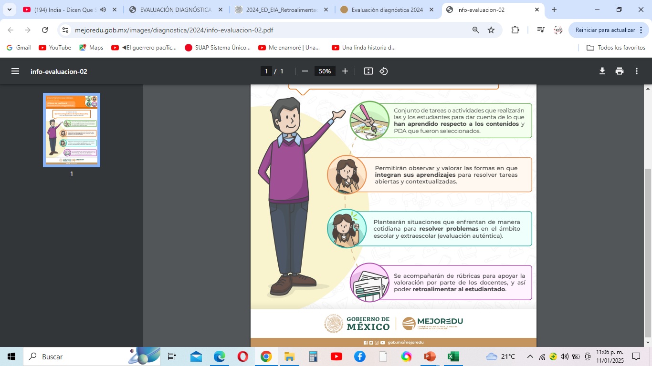
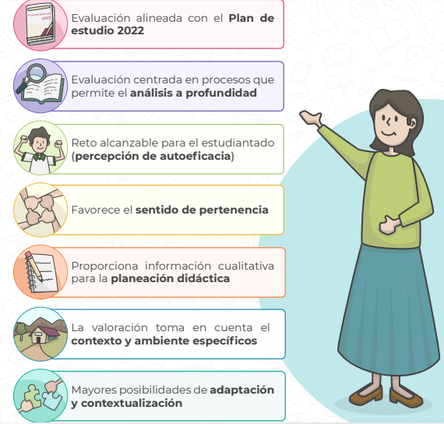
Características de los Ejercicios Integradores del Aprendizaje (EIA):
Ventajas de la evaluación a través de EIA

Slide 6
¿Cómo se integra la prueba?
Esta evaluación para el ciclo escolar 2024-2025 tiene como referencia los campos formativos, las frases y los Procesos de Desarrollo de Aprendizaje (PDA) del Plan de Estudio para la Educación Preescolar, Primaria y Secundaria 2022. De acuerdo con los principios y orientaciones de la Nueva Escuela Mexicana (NEM), la Evaluación Diagnóstica se realizó a través de Ejercicios Integradores del Aprendizaje (EIA), que fueron desarrollados por docentes frente a grupo, Asesores Técnicos Pedagógicos de distintas entidades federativas y especialistas de Diseño Curricular de la Secretaría de Educación Pública (SEP).
Ejercicios Integradores de Aprendizaje (EIA)
Rubricas
Formatos para el registro de las valoraciones
Estructura de los EIA
Sistema de Captura de Resultados y Emisión de Reportes (SiCRER).

Slide 7
Datos de la prueba
Consignas* por grado escolar
Unidad de análisis
Lenguajes (LEN): Comunicación oral de necesidades, emociones, gustos, ideas y saberes a través de los diversos lenguajes, desde una perspectiva comunitaria.
Saberes y Pensamiento Científico (SPC): Exploración de la diversidad natural que existe en la comunidad y en otros lugares.
Ética, Naturaleza y Sociedades (ENS): Interacción, cuidado, conservación y regeneración de la naturaleza, que favorece la construcción de una conciencia socio ambiental.
De lo Humano y lo Comunitario (HyC): Construcción de la identidad personal a partir de su pertenencia a un territorio, su origen étnico, cultural y lingüístico, y la interacción con personas cercanas.
CAMPO FORMATIVO
Campo formativo | Tercer Grado
Lenguajes | 5
Saberes y Pensamiento Científico | 2
Ética, Naturaleza y Sociedades | 2
De lo Humano y lo Comunitario | 2
Total de consignas | 11
* Reactivo aplicado en la evaluación

Slide 8
Datos estadísticos de la evaluación
Total de escuelas matriculadas | Alumnos inscritos | Escuelas programadas | Escuelas evaluadas | Alumnos evaluados
1,517 | 37,738 | 81 (5.3%) | 80 (5.3%) | 2818 (7.5%)
Grado escolar | Alumnos inscritos | Alumnos evaluados
3er. | 37,738 | 2,818
NOTA:
La base de datos para el total de escuelas y alumnos inscritos fue proporcionada por la Dirección de Control Escolar de la SETAB.
La base de datos de alumnos evaluados fue proporcionada por la Dirección de Educación Inicial y Preescolar de la SETAB
Estadística Básica del SEE, preliminares a inicio del Ciclo Escolar 2023-2024, de 3er° grado de educación preescolar (no incluye CONAFE y Especial). *Muestra construida a partir del listado de Centros de Trabajo registrados en la Estadística 911 correspondiente al ciclo escolar 2023-2024

Slide 9
Cobertura de participación
80 Escuelas de
educación preescolar
50 General
15 Indígena
15 Particular

Slide 10
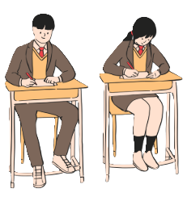
Número y porcentaje de alumnos evaluados por modalidad
General
2014
Indígena
434
Particular
370
71.5%
Total de alumnos evaluados
2,818
15.4%
13.1%

Slide 11
Porcentaje de evaluados por sexo y modalidad educativa
CT | Modalidad | Niño | Niña
50 | General | 50.4% | 49.6%
15 | Indígena | 46.5% | 53.5%
15 | Particular | 52.4% | 47.6%
80 | Total Preescolar | 49.8% | 50.2%

Slide 12
Resultados Globales
Resultados obtenidos por los 2,818 alumnos de educación preescolar:
Campos formativos: Lenguaje (LEN), Saberes y Pensamiento Científico (SPC), Ética, Naturaleza y Sociedades (ENS) y De lo Humano y lo Comunitario (HYC).
Nivel de integración de aprendizaje: Sin Evidencias (SE), Requiere Apoyo (RA), En Proceso de Desarrollo (EPD), Aprendizaje Desarrollado (AD).
Nivel de integración de aprendizaje | Aciertos LEN | Aciertos SPC | Aciertos ENS | Aciertos HYC | Promedio GLOBAL | % aciertos LEN | % aciertos SPC | % aciertos ENS | % aciertos HYC | % Promedio GLOBAL
SE | 49 | 64 | 61 | 59 | 58 | 1.7% | 2.3% | 2.2% | 2.1% | 2.1%
RA | 443 | 462 | 506 | 481 | 473 | 15.7% | 16.4% | 18.0% | 17.1% | 16.8%
EPD | 1395 | 1127 | 1246 | 1180 | 1237 | 49.5% | 40.0% | 44.2% | 41.9% | 43.9%
AD | 931 | 1165 | 1005 | 1098 | 1050 | 33.0% | 41.3% | 35.7% | 39.0% | 37.3%

Slide 13
Resultados por modalidad educativa
Nivel de integración de aprendizaje | Lenguajes |  |  | Saberes y Pensamiento Científico |  |  | Ética, Naturaleza y Sociedades |  |  | De lo Humano y lo Comunitario |  |  | Promedio de Aciertos
 | GRL | IND | PART | GRL | IND | PART | GRL | IND | PART | GRL | IND | PART | GRL | IND | PART
SE | 46 | 0 | 3 | 54 | 4 | 6 | 57 | 0 | 4 | 56 | 0 | 3 | 52.3 | 1.33 | 4.33
RA | 347 | 67 | 29 | 361 | 70 | 31 | 388 | 86 | 32 | 385 | 59 | 37 | 365 | 74.3 | 30.7
EPD | 1056 | 217 | 122 | 857 | 183 | 87 | 944 | 181 | 121 | 881 | 192 | 107 | 952 | 194 | 110
AD | 565 | 150 | 216 | 742 | 177 | 246 | 625 | 167 | 213 | 692 | 183 | 223 | 644 | 165 | 225
Nivel de integración de aprendizaje | Lenguajes |  |  | Saberes y Pensamiento Científico |  |  | Ética, Naturaleza y Sociedades |  |  | De lo Humano y lo Comunitario |  |  | Porcentaje del Promedio de Aciertos
 | GRL | IND | PART | GRL | IND | PART | GRL | IND | PART | GRL | IND | PART | GRL | IND | PART
SE | 2.3% | 0.0% | 0.8% | 2.7% | 0.9% | 1.6% | 2.8% | 0.0% | 1.1% | 2.8% | 0.0% | 0.8% | 2.6% | 0.3% | 1.2%
RA | 17.2% | 15.4% | 7.8% | 17.9% | 16.1% | 8.4% | 19.3% | 19.8% | 8.6% | 19.1% | 13.6% | 10.0% | 18.1% | 17.1% | 8.3%
EPD | 52.4% | 50.0% | 33.0% | 42.6% | 42.2% | 23.5% | 46.9% | 41.7% | 32.7% | 43.7% | 44.2% | 28.9% | 47.3% | 44.6% | 29.7%
AD | 28.1% | 34.6% | 58.4% | 36.8% | 40.8% | 66.5% | 31.0% | 38.5% | 57.6% | 34.4% | 42.2% | 60.3% | 32.0% | 37.9% | 60.8%

Slide 14
Análisis de los resultados Generales
1. Desempeño General:
Dominio Medio: La mayoría de los estudiantes se encuentran en el nivel "En Proceso de Desarrollo" (EPD) en todas las áreas. Esto sugiere que, en general, los estudiantes están adquiriendo los conocimientos básicos, pero aún requieren más práctica y consolidación.
Variabilidad entre Áreas: Si bien el nivel "En Proceso de Desarrollo" predomina, se observan algunas diferencias entre las áreas. Por ejemplo, en el área de "Saberes y Pensamiento Científico" hay un porcentaje ligeramente mayor de estudiantes en el nivel "Aprendizaje Desarrollado" (AD), mientras que en el área de "Ética, Naturaleza y Sociedades" hay un porcentaje ligeramente mayor de estudiantes en los niveles más bajos (RA y SE).
2. Niveles de Integración:
Sin Evidencias de Desarrollo (SE): Un porcentaje relativamente bajo de estudiantes se encuentra en este nivel en todas las áreas, lo que indica que en general los estudiantes han adquirido algunos conocimientos básicos.
Requiere Apoyo (RA): Un porcentaje considerable de estudiantes requiere apoyo adicional en todas las áreas, especialmente en "Ética, Naturaleza y Sociedades". Esto sugiere la necesidad de implementar estrategias de refuerzo para estos estudiantes.
En Proceso de Desarrollo (EPD): Como se mencionó anteriormente, este es el nivel más común en todas las áreas, lo que indica que la mayoría de los estudiantes están progresando en su aprendizaje.
Aprendizaje Desarrollado (AD): Aunque un porcentaje menor de estudiantes ha alcanzado este nivel, es importante destacar que en todas las áreas hay estudiantes que demuestran un alto nivel de dominio.

Slide 15
Implicaciones para la Educación
Necesidad de Apoyo Diferenciado: Los resultados indican que es necesario implementar estrategias de enseñanza y aprendizaje diferenciadas para atender las necesidades específicas de cada estudiante, según su nivel de dominio en cada área.
Fortalecimiento de las Áreas Débiles: Se requiere un mayor énfasis en las áreas donde los estudiantes presentan mayores dificultades, como "Ética, Naturaleza y Sociedades".
Equidad Educativa: Es importante trabajar para reducir las brechas existentes entre los estudiantes y garantizar que todos tengan las mismas oportunidades de aprendizaje

Slide 16



Resultados de educación preescolar
LENGUAJES

Slide 17
Porcentaje del nivel de integración del aprendizaje “Lenguajes”

Slide 18
Análisis del campo formativo “Lenguaje”
Dominio General: La mayoría de los niños en todas las modalidades educativas se encuentran en el nivel "En Proceso de Desarrollo" (EPD). Esto indica que, en general, los niños están adquiriendo las habilidades lingüísticas básicas, pero aún requieren más experiencias y actividades para consolidar sus conocimientos.
Variabilidad entre Modalidades:
Escuelas Particulares: Destacan con un mayor porcentaje de niños en el nivel "Aprendizaje Desarrollado" (AD). Esto sugiere que ofrecen un entorno de aprendizaje más enriquecido en cuanto al desarrollo del lenguaje.
Escuelas Indígenas y Generales: Presentan resultados similares, con un porcentaje ligeramente menor de niños en el nivel "Aprendizaje Desarrollado" (AD) y un mayor porcentaje en los niveles "Requiere Apoyo" (RA) y "Sin Evidencias de Desarrollo" (SE). Esto podría deberse a factores como recursos limitados, diferencias en el enfoque pedagógico o el contexto sociocultural.

Slide 19
Implicaciones para la Educación en Preescolar
Importancia del Desarrollo del Lenguaje en la Primera Infancia: Los resultados muestran que el desarrollo del lenguaje en los primeros años de vida es fundamental para el aprendizaje posterior. Es necesario ofrecer a los niños experiencias lingüísticas ricas y variadas.
Adaptación a las Necesidades de cada Modalidad: Las escuelas deben adaptar sus programas y recursos para atender las necesidades específicas de los niños, considerando el contexto en el que se encuentran.
Fortalecimiento de las Áreas Débiles: Se requiere un mayor énfasis en el desarrollo de las habilidades lingüísticas en todas las modalidades educativas, especialmente en aquellas donde los resultados son más bajos.
Equidad Educativa: Es importante trabajar para reducir las brechas existentes entre las diferentes modalidades educativas y garantizar que todos los niños tengan las mismas oportunidades de desarrollar sus habilidades lingüísticas.

Slide 20



Resultados de educación preescolar
Saberes y Pensamiento Científico

Slide 21
Porcentaje del nivel de integración del aprendizaje “Saberes y Pensamiento Científico”

Slide 22
Análisis del campo formativo “Saberes y Pensamiento Científico”
Dominio General: La mayoría de los niños en todas las modalidades educativas se encuentran en el nivel "En Proceso de Desarrollo" (EPD). Esto indica que, en general, los niños están iniciando su exploración del mundo científico, pero aún requieren más experiencias y actividades para consolidar sus conocimientos.
Variabilidad entre Modalidades:
Escuelas Particulares: Destacan con un mayor porcentaje de niños en el nivel "Aprendizaje Desarrollado" (AD). Esto sugiere que ofrecen un entorno de aprendizaje más enriquecido en cuanto a la exploración científica.
Escuelas Indígenas y Generales: Presentan resultados similares, con un porcentaje ligeramente menor de niños en el nivel "Aprendizaje Desarrollado" (AD) y un mayor porcentaje en los niveles "Requiere Apoyo" (RA) y "Sin Evidencias de Desarrollo" (SE). Esto podría deberse a factores como recursos limitados, diferencias en el enfoque pedagógico o el contexto sociocultural.

Slide 23
Implicaciones para la Educación Preescolar
Importancia de la Exploración Científica desde la Primera Infancia: Los resultados muestran que los niños en preescolar son capaces de desarrollar habilidades científicas básicas. Es fundamental ofrecerles experiencias de aprendizaje significativas que fomenten su curiosidad y su deseo de explorar el mundo que les rodea.
Adaptación a las Necesidades de cada Modalidad: Las escuelas deben adaptar sus programas y recursos para atender las necesidades específicas de los niños, considerando el contexto en el que se encuentran.
Fortalecimiento de las Áreas Débiles: Se requiere un mayor énfasis en el desarrollo de habilidades científicas básicas en todas las modalidades educativas, especialmente en aquellas donde los resultados son más bajos.
Equidad Educativa: Es importante trabajar para reducir las brechas existentes entre las diferentes modalidades educativas y garantizar que todos los niños tengan las mismas oportunidades de desarrollar su pensamiento científico.

Slide 24



Resultados de educación preescolar
Ética, Naturaleza y Sociedades

Slide 25
Porcentaje del nivel de integración del aprendizaje “Ética, Naturaleza y Sociedades”

Slide 26
Análisis del campo formativo “Etica, naturaleza y sociedades”
Dominio General: La mayoría de los niños en todas las modalidades educativas se encuentran en el nivel "En Proceso de Desarrollo" (EPD). Esto indica que, en general, los niños están iniciando su exploración de conceptos relacionados con ética, naturaleza y sociedades, pero aún requieren más experiencias y actividades para consolidar sus conocimientos.
Variabilidad entre Modalidades:
Escuelas Particulares: Destacan con un mayor porcentaje de niños en el nivel "Aprendizaje Desarrollado" (AD). Esto sugiere que ofrecen un entorno de aprendizaje más enriquecido en cuanto a la exploración de estos conceptos.
Escuelas Indígenas y Generales: Presentan resultados similares, con un porcentaje ligeramente menor de niños en el nivel "Aprendizaje Desarrollado" (AD) y un mayor porcentaje en los niveles "Requiere Apoyo" (RA) y "Sin Evidencias de Desarrollo" (SE). Esto podría deberse a factores como recursos limitados, diferencias en el enfoque pedagógico o el contexto sociocultural.

Slide 27
Implicaciones para la Educación Preescolar
Importancia de la Formación Ciudadana desde la Primera Infancia: Los resultados muestran que los niños en preescolar son capaces de desarrollar conceptos básicos relacionados con ética, ciudadanía y respeto por la naturaleza. Es fundamental ofrecerles experiencias de aprendizaje significativas que fomenten su desarrollo social y emocional.
Adaptación a las Necesidades de cada Modalidad: Las escuelas deben adaptar sus programas y recursos para atender las necesidades específicas de los niños, considerando el contexto en el que se encuentran.
Fortalecimiento de las Áreas Débiles: Se requiere un mayor énfasis en el desarrollo de habilidades sociales, cívicas y ambientales en todas las modalidades educativas, especialmente en aquellas donde los resultados son más bajos.
Equidad Educativa: Es importante trabajar para reducir las brechas existentes entre las diferentes modalidades educativas y garantizar que todos los niños tengan las mismas oportunidades de desarrollar su sentido de ciudadanía y respeto por el entorno.

Slide 28



Resultados de educación preescolar
De lo Humano y lo Comunitario

Slide 29
Porcentaje del nivel de integración del aprendizaje “De lo humano y lo comunitario”

Slide 30
Análisis del campo formativo “De lo humano y lo comunitario”
Dominio General: La mayoría de los niños en todas las modalidades educativas se encuentran en el nivel "En Proceso de Desarrollo" (EPD). Esto indica que, en general, los niños están adquiriendo las habilidades básicas relacionadas con lo humano y lo comunitario, pero aún requieren más experiencias y actividades para consolidar sus conocimientos.
Variabilidad entre Modalidades:
Escuelas Particulares: Destacan con un mayor porcentaje de niños en el nivel "Aprendizaje Desarrollado" (AD). Esto sugiere que ofrecen un entorno de aprendizaje más enriquecido en cuanto al desarrollo de habilidades sociales, emocionales y tecnológicas.
Escuelas Indígenas y Generales: Presentan resultados similares, con un porcentaje ligeramente menor de niños en el nivel "Aprendizaje Desarrollado" (AD) y un mayor porcentaje en los niveles "Requiere Apoyo" (RA) y "Sin Evidencias de Desarrollo" (SE). Esto podría deberse a factores como recursos limitados, diferencias en el enfoque pedagógico o el contexto sociocultural

Slide 31
Implicaciones para la Educación Preescolar
Importancia del Desarrollo Socioemocional desde la Primera Infancia: Los resultados muestran que el desarrollo de habilidades socioemocionales, tecnológicas y ciudadanas en la educación preescolar es fundamental para la formación de individuos completos y capaces de interactuar de manera efectiva en la sociedad.
Adaptación a las Necesidades de cada Modalidad: Las escuelas deben adaptar sus programas y recursos para atender las necesidades específicas de los niños, considerando el contexto en el que se encuentran.
Fortalecimiento de las Áreas Débiles: Se requiere un mayor énfasis en el desarrollo de habilidades socioemocionales, tecnológicas y ciudadanas en todas las modalidades educativas, especialmente en aquellas donde los resultados son más bajos.
Equidad Educativa: Es importante trabajar para reducir las brechas existentes entre las diferentes modalidades educativas y garantizar que todos los niños tengan las mismas oportunidades de desarrollar estas habilidades.

Slide 32
ANEXOS

